Slide 1
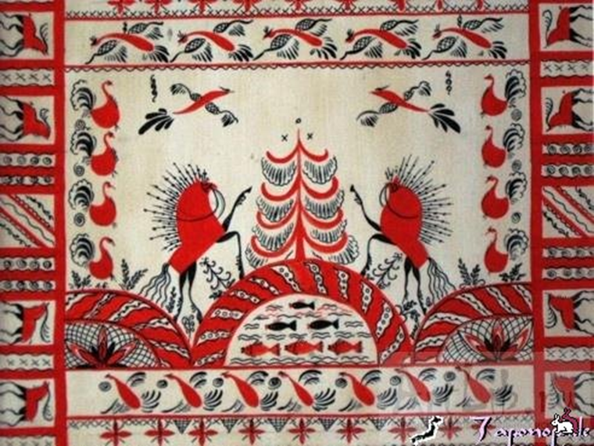
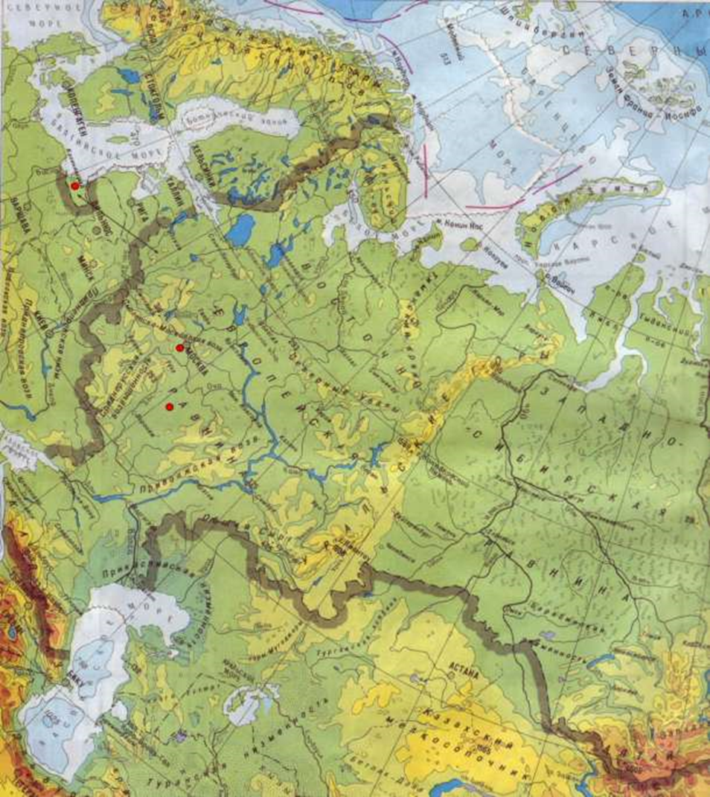


Мезень
Мезенская роспись
Городец
Городецкая роспись

Slide 2
Влияние природных условий на человека.
Цель урока: Выявить влияние природных условий на различные стороны человеческой жизни, на примере традиционных жилищ, одежды и продуктов питания жителей разных природных зон, создание мини – проектов.

Slide 3
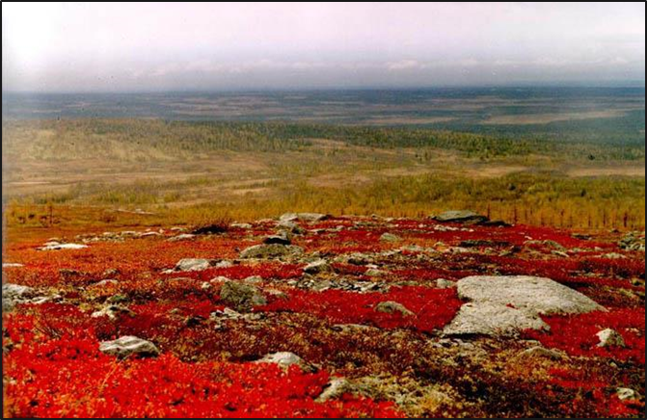
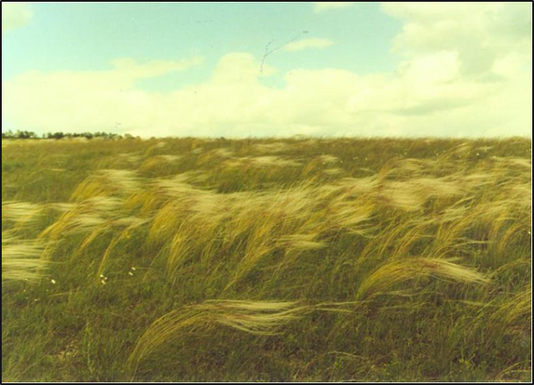


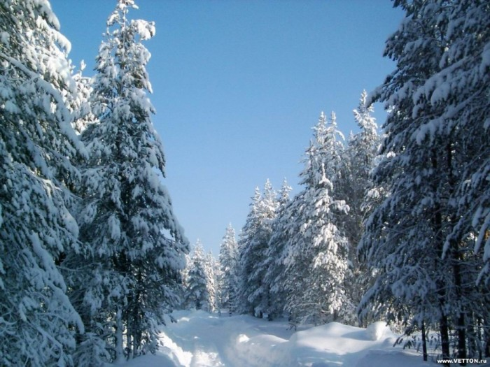

Соотнесите изображение и название природной зоны:
А) тайга
Б) степь
В) тундра
Поясните свой выбор.

Slide 4
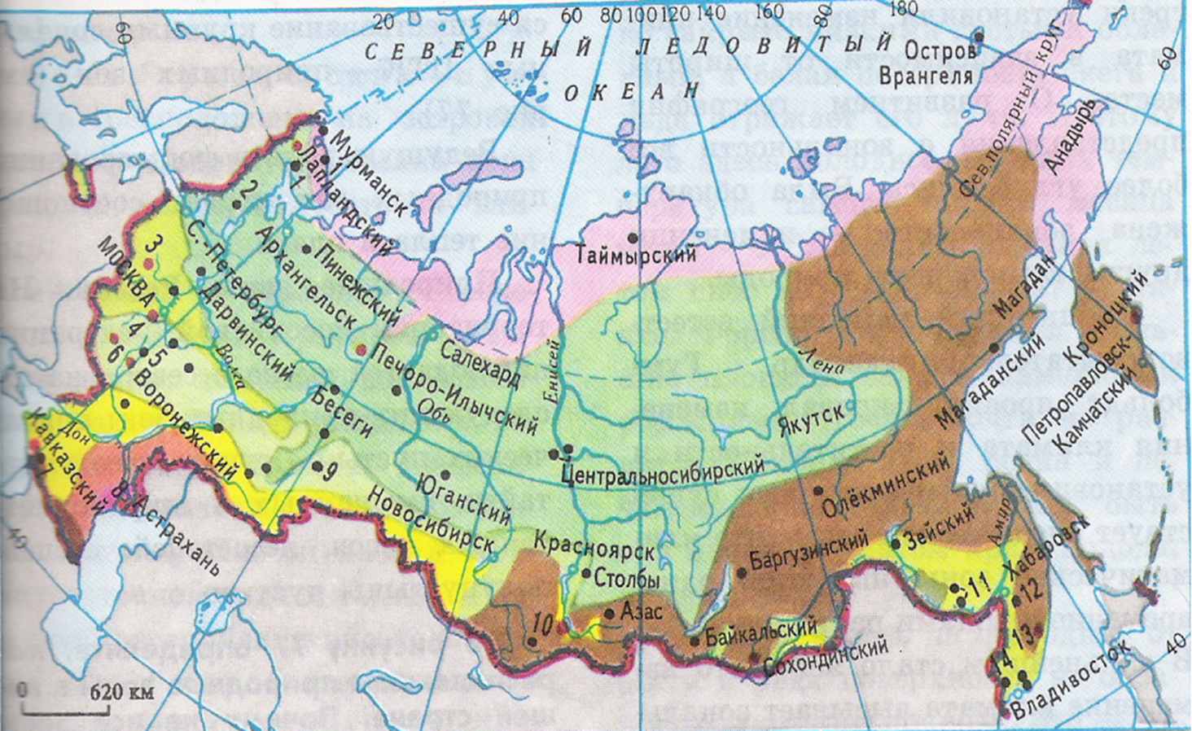
Мы разделимся с вами на группы:
1. тундра, 2. тайга, 3. степь
Каждая группа: 1) найдите вашу природную зону на карте, используйте атлас;

Slide 5
Каждая группа делится на микрогруппы по 2 – 3 человека:
одна микрогруппа будет работать с карточками, характеризующими особенности природой зоны,
вторая работает за компьютером и создаёт слайд – проект : традиционное жилище, одежда, питание жителей природных зон,
третья – выступает в роли эксперта, анализирует и оценивает результаты двух предыдущих микрогрупп.
Познакомьтесь с литературным описанием природных зон: «Портрет степи», «Скучно в северной тундре», « Бескрайняя тайга». Обратите внимание на особенности природной зоны. Тексты помогут вам в дальнейшей работе.

Slide 6
Инструкция к работе с карточками.
1. Из предложенных карточек выберите, характеризующие вашу природную зону.
2. С помощью магнитов разместите их на доске вокруг названия природной зоны.
3. Подготовьте защиту своей схемы. 1минуты.
4. Время выполнения работы 5 минут.
Инструкция к созданию слайда.
1. На рабочем столе открыть папку «Влияние природных условий на человека».
2. Выбрать картинки из папки для создания 1 слайда по вашей природной зоне.
3. Картинки должны характеризовать жилище, одежду, продукты питания, характерные для вашей зоны.
4. Подготовить защиту своего слайда.1 минуты.
5. Время выполнения работы 5 минут.

Slide 7
Тест - задачки. Как вы думаете:
I Суровый климат тайги и наличие мерзлоты повлияли на характер жилищ людей:
1. углубленные в землю одноэтажные глинобитные здания
2. двухэтажные бревенчатые дома с высоким подпольем
3. лёгкие переносные жилища
4. белёные хаты из кирпича
II Жители тундры употребляют в пищу сырую рыбу и оленину потому что:
1. жалеют дров
2. не умеют готовить
3. сырое мясо - является ,порой, единственным источником витаминов
4. потому что нетерпеливы

Slide 8
III Жители тайги иногда жевали хвою пихты и других хвойных деревьев потому, что:
1. очень хотелось есть
2. получали витамин С, укрепляли иммунитет
3. отпугивали злых духов
4. чтобы сохранить зубы в голодное время и в период длинной зимы
IV В степях стены построенных хат обязательно белили потому, что:
1. белые стены отражают солнечный свет, сохраняя в доме прохладу в условиях жаркого лета
2. берегли от короедов
3. так красивее
4. маскировали от врагов

Slide 9
V Жители степей даже в жару носят войлочные головные уборы или меховые папахи потому, что:
1. экономят
2. эти головные уборы предохраняют голову от перегрева
3. борются с насекомыми
4. признак благосостояния

Slide 10
Домашнее задание:
1. Подобрать иллюстрации, характеризующие влияние природных условий на традиционные жилища, одежду, питание жителей смешанных широколиственных лесов на территории России.
2. Составить 2-3 тест - задачки: «Влияние природы пустынь (полупустынь) и гор на жизнь людей»
Задание можно отправить на электронную почту по адресу eremka68.ru@mail.ru

Slide 11



Спасибо за урок!

